Slide 1
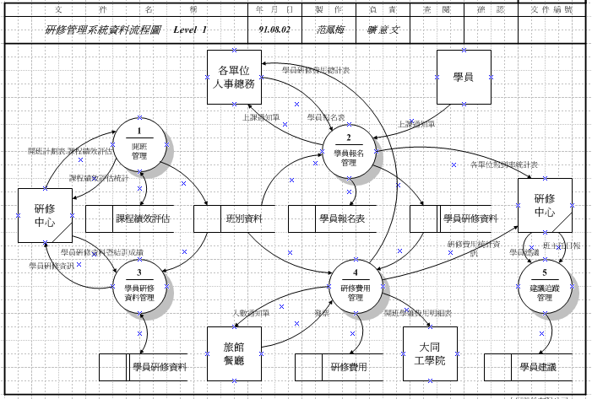

Slide 2
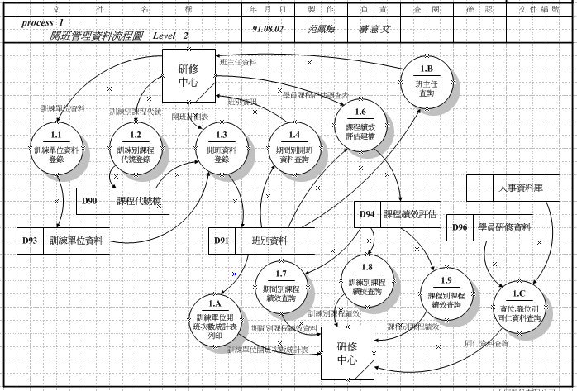

Slide 3
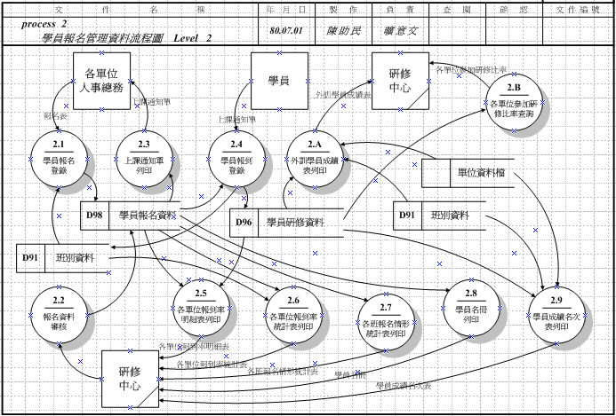

Slide 4
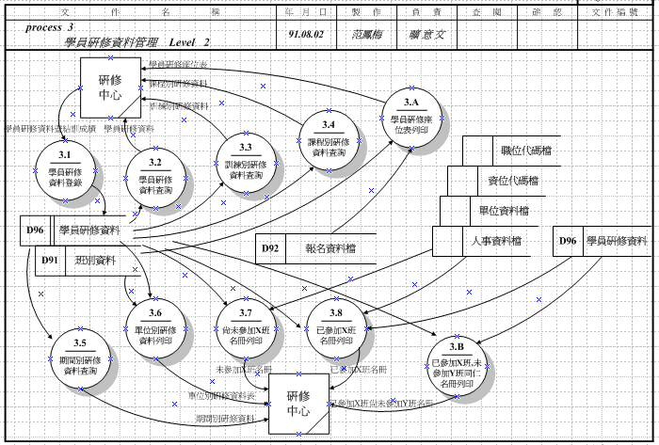

Slide 5
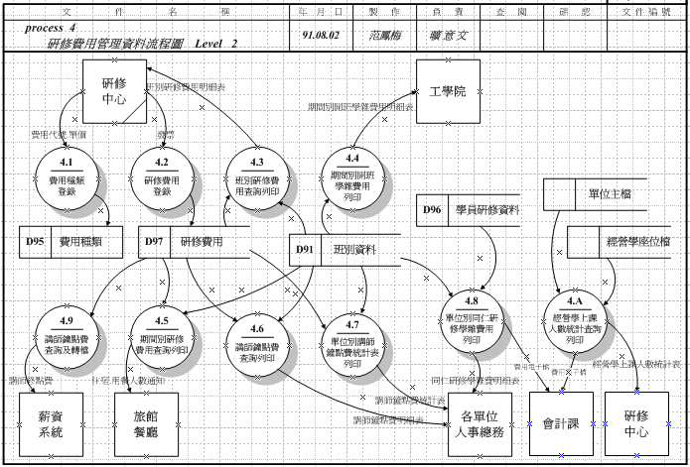

Slide 6
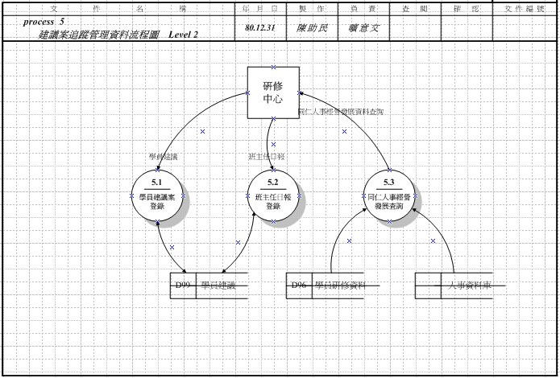

Slide 7
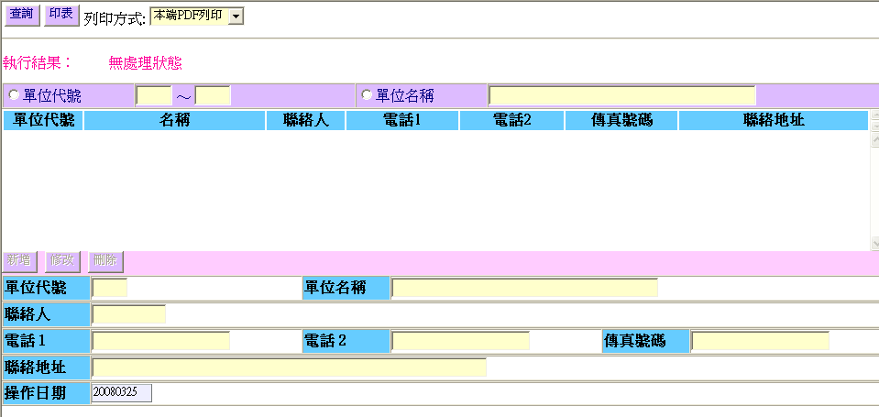
HT_110 訓練單位資料登錄

Slide 8
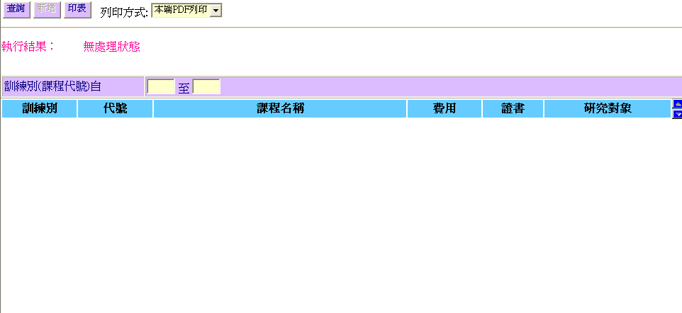
HT_120 訓練別課程代號登錄

Slide 9
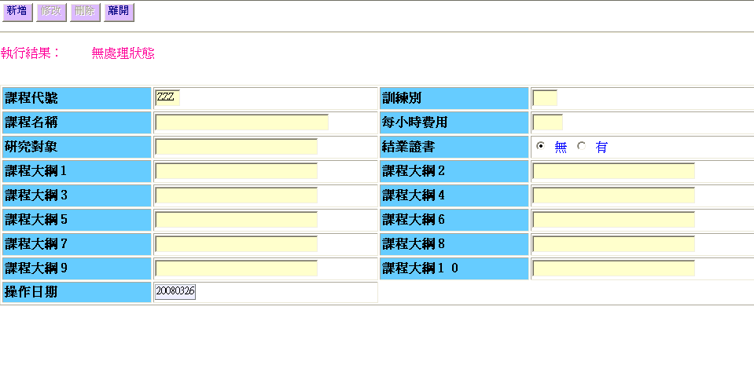

Slide 10
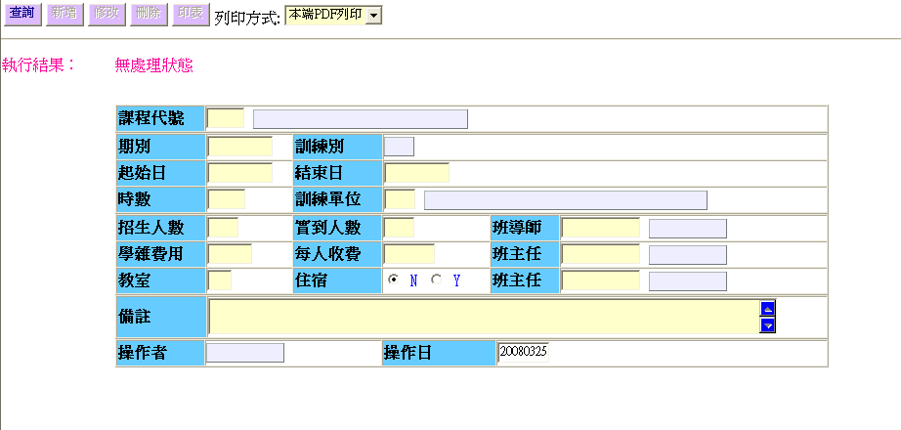
HT_130 開班資料登錄

Slide 11
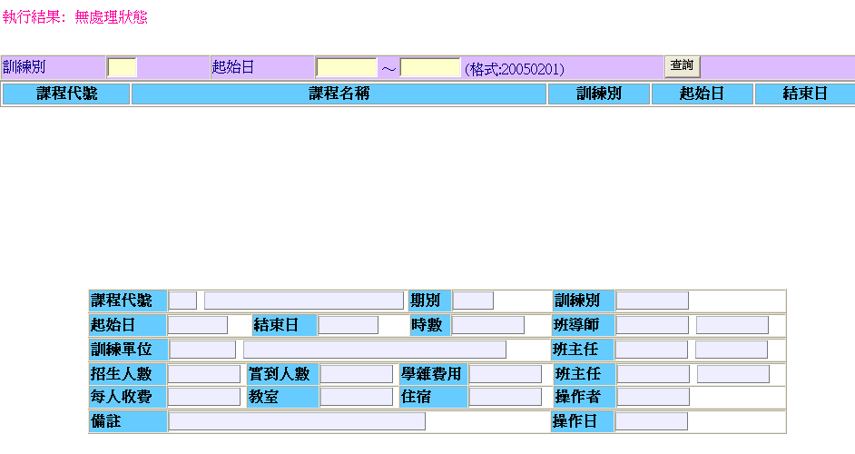
HT_140 期間別開班資料查詢

Slide 12
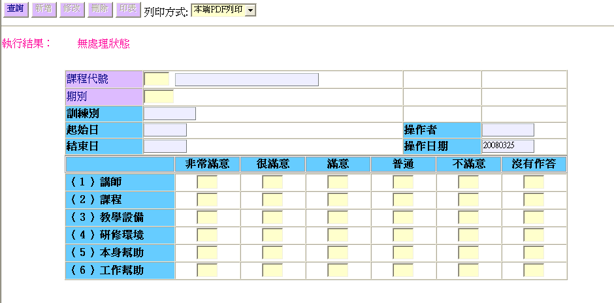
HT_150 課程績效評估建檔

Slide 13
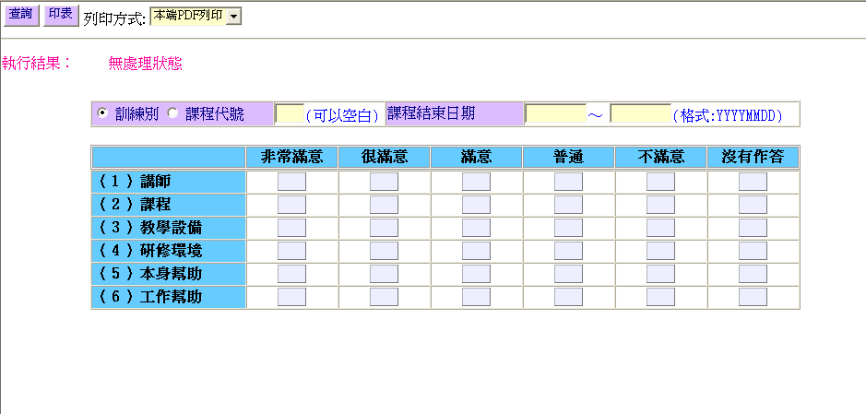
HT_160 績效評估查詢列印

Slide 14
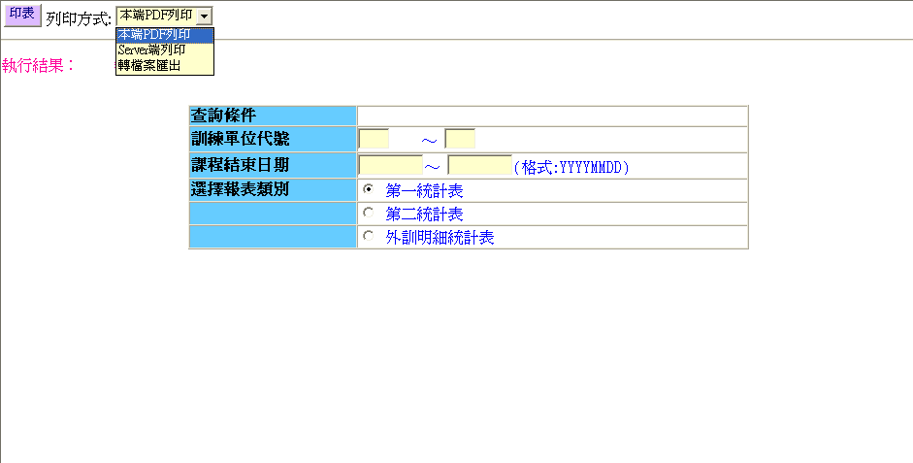
HT_170 訓練單位開班次數統計表列印

Slide 15
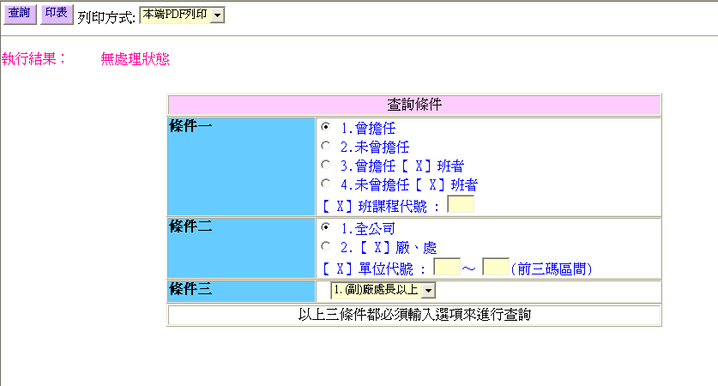
HT_180 班主任查詢列印

Slide 16
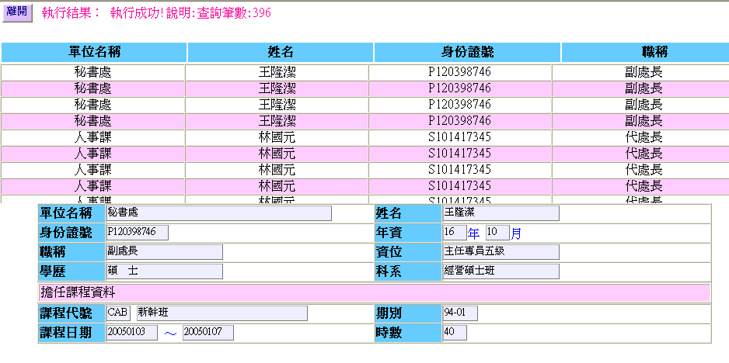

Slide 17
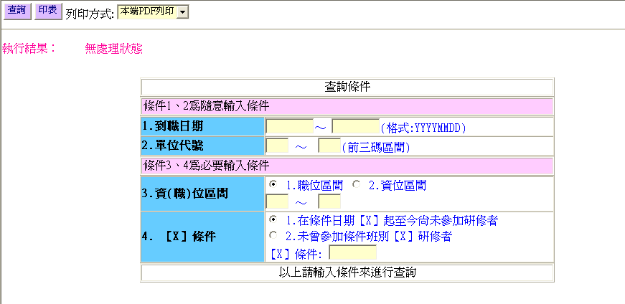
HT_190 資位職位別同仁資料查詢列印

Slide 18
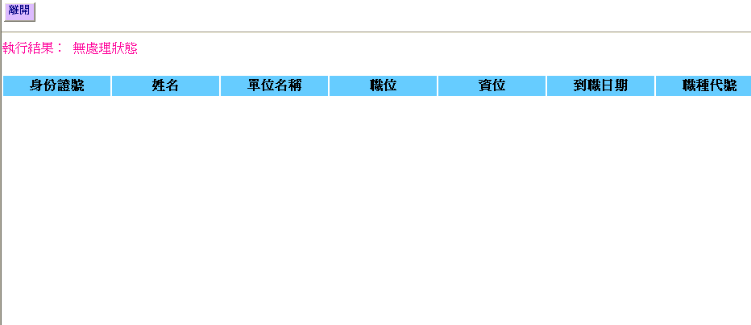

Slide 19
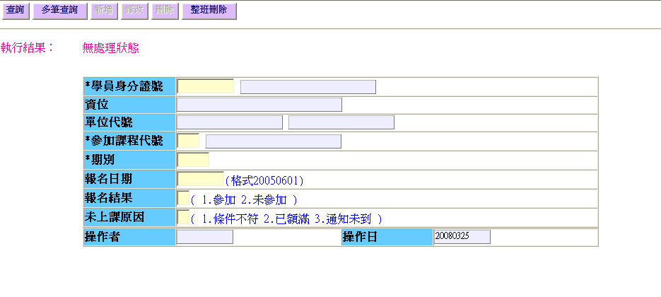
HT_210 學員報名登錄

Slide 20
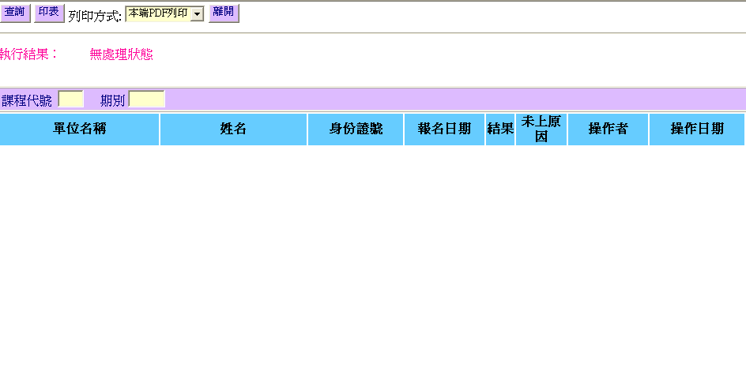

Slide 21
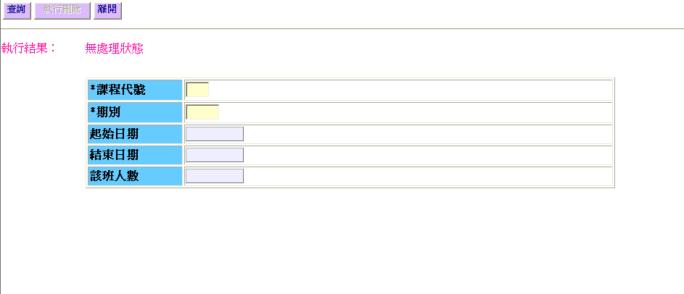

Slide 22
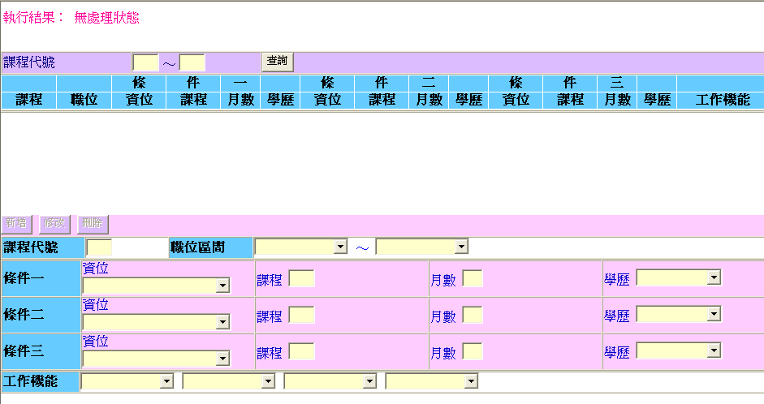
HT_220 報名資料審核條件設定

Slide 23
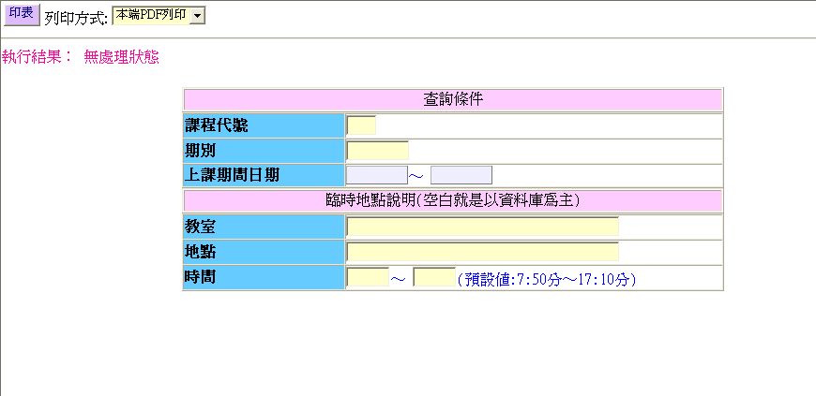
HT_230 研修通知單列印

Slide 24
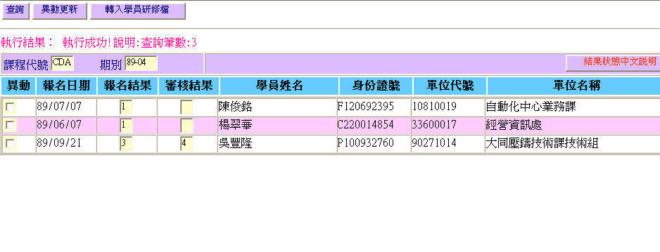
HT_240 學員報到登錄

Slide 25
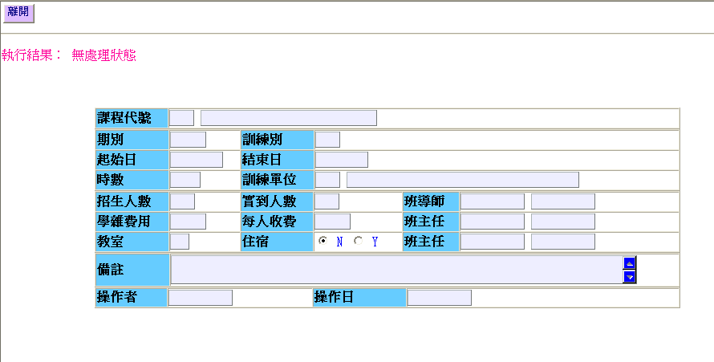

Slide 26
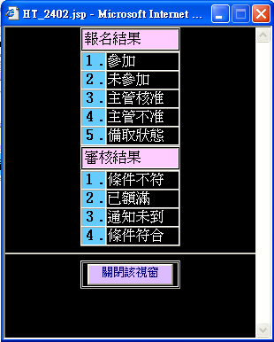

Slide 27
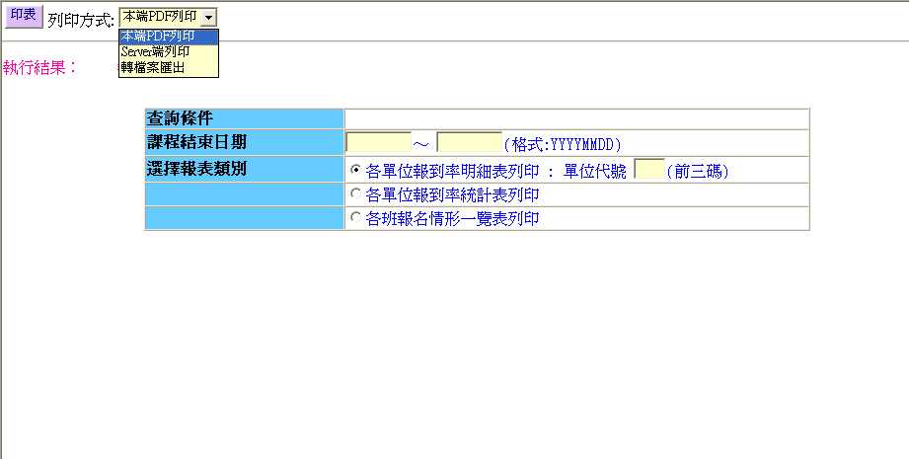
HT_250 各班報名一覽表及報到率列印

Slide 28
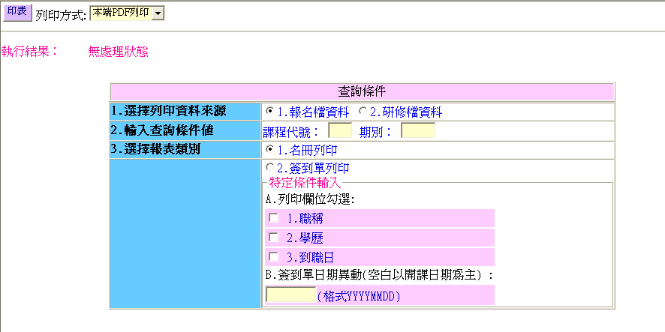
HT_260 學員名冊列印

Slide 29
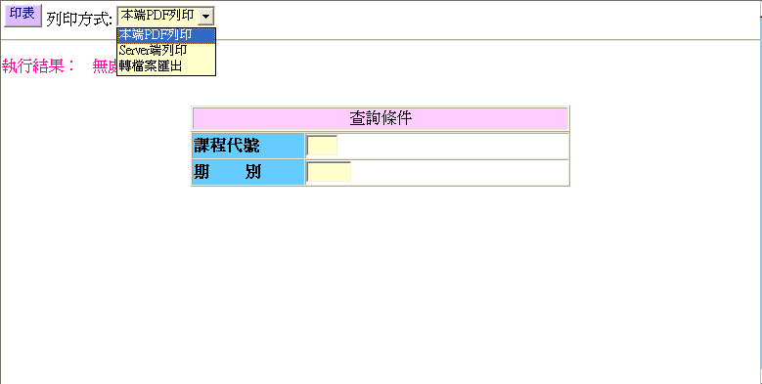
HT_270 學員成績名次表列印

Slide 30
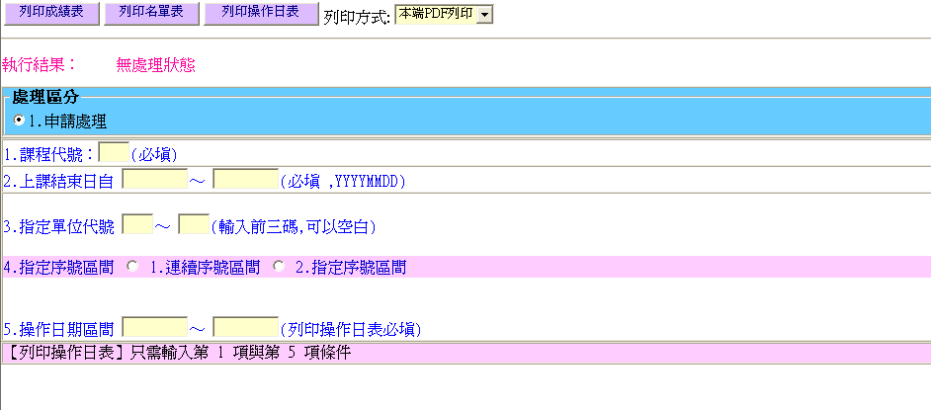
HT_280A 外訓申請處理

Slide 31
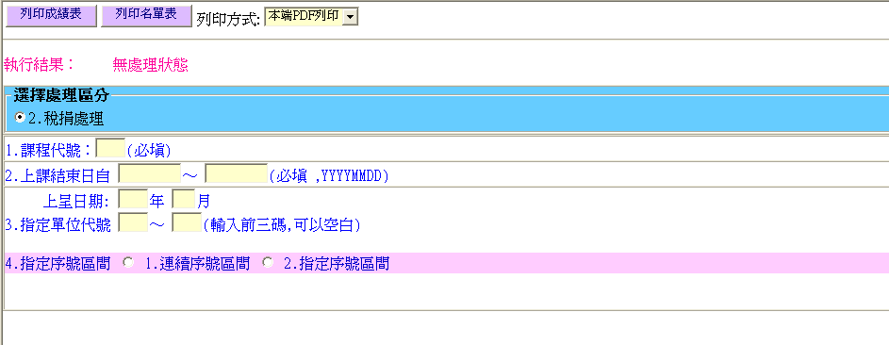
HT_280B 外訓稅捐處理

Slide 32
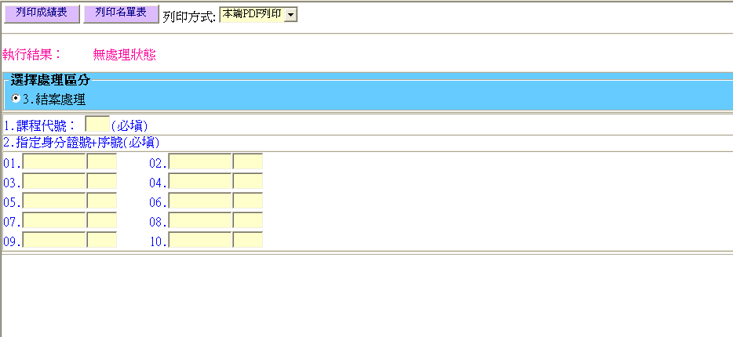
HT_280C 外訓結案處理

Slide 33
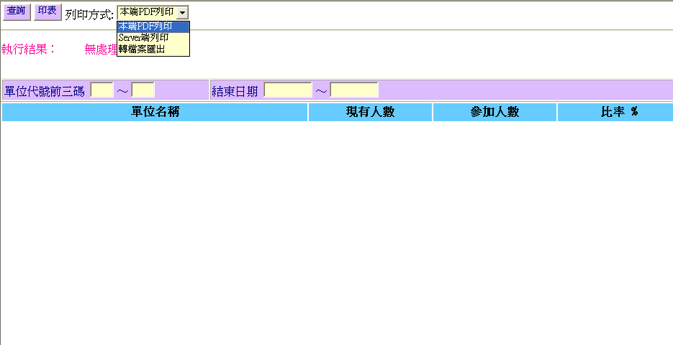
HT_290 各單位研修比率查詢列印

Slide 34
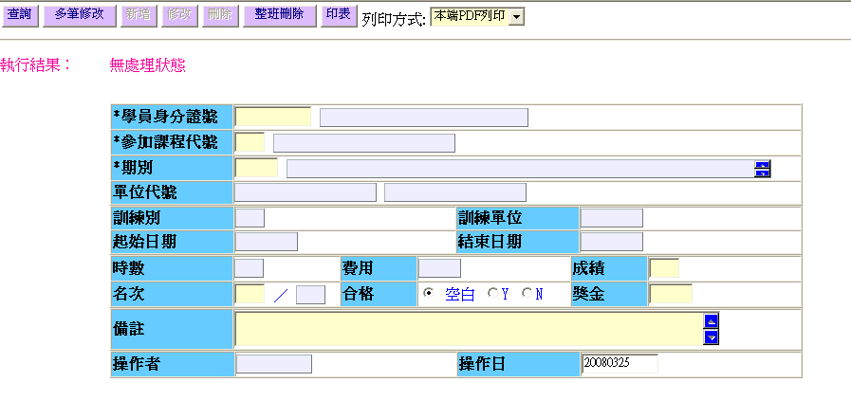
HT_310 學員研修資料登錄列印

Slide 35
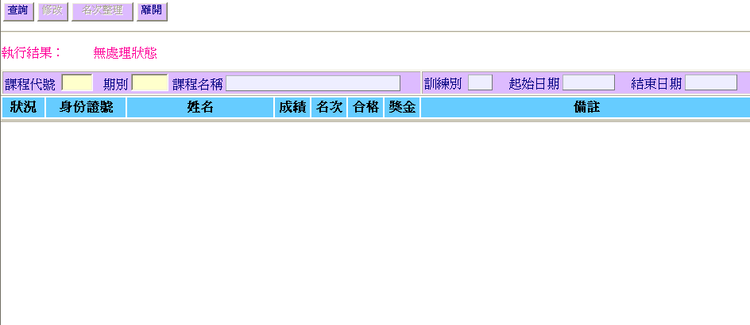

Slide 36
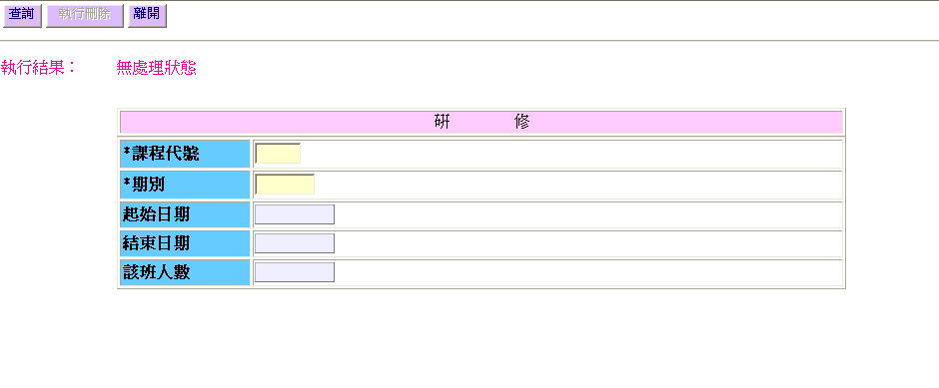

Slide 37
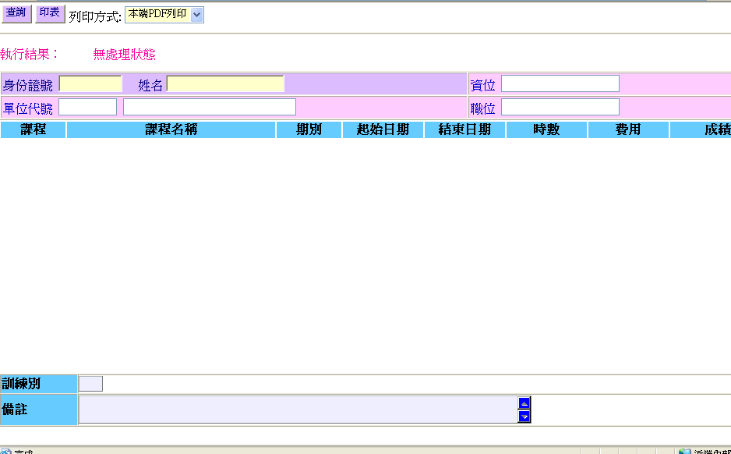
HT_320 研修資料查詢列印

Slide 38
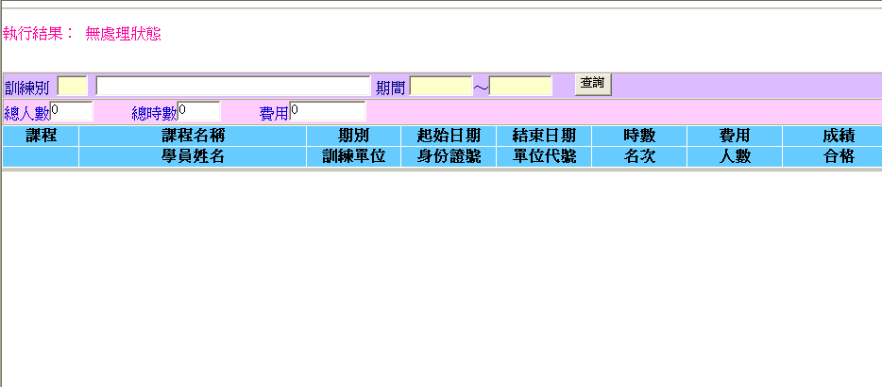
HT_330 訓練別研修資料查詢

Slide 39
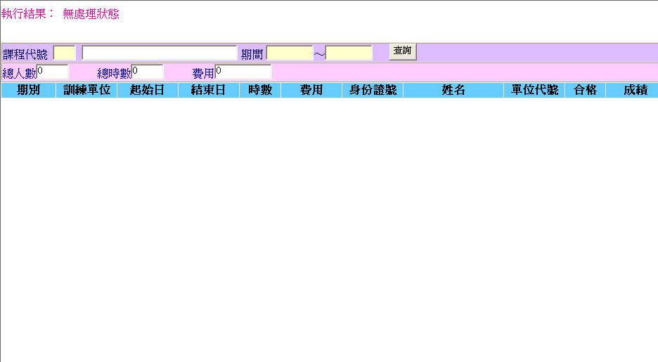
HT_340 課程別研修資料查詢

Slide 40
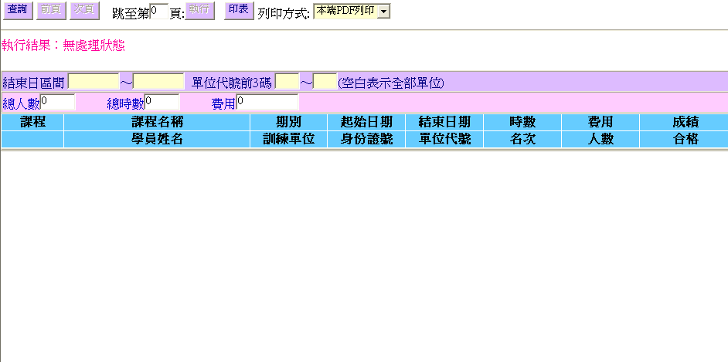
HT_350 期間別研修資料查詢列印

Slide 41
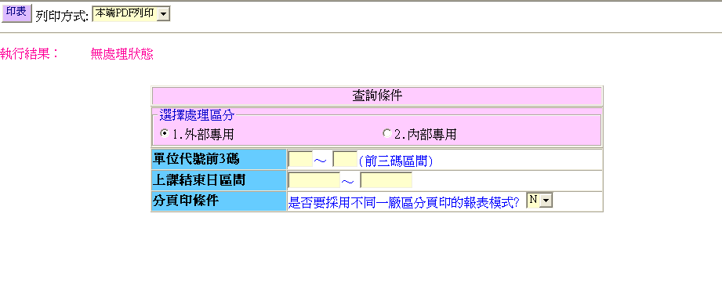
HT_360 單位別研修資料列印

Slide 42
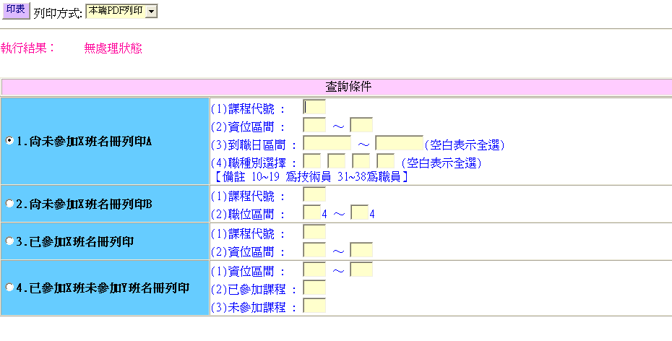
HT_370 研修名冊條件列印

Slide 43
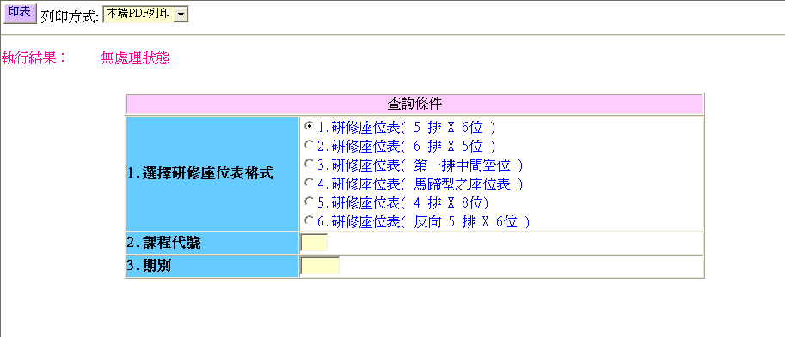
HT_380 學員研修座位表列印

Slide 44
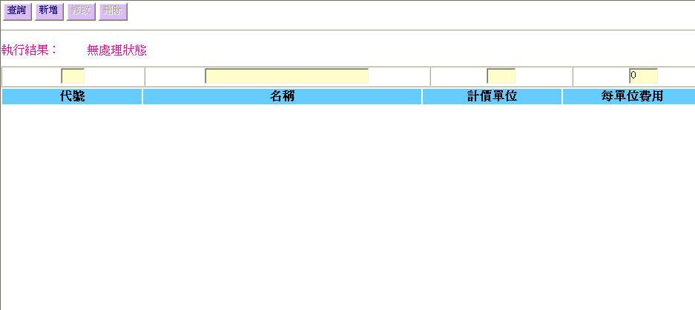
HT_410 費用種類登錄

Slide 45
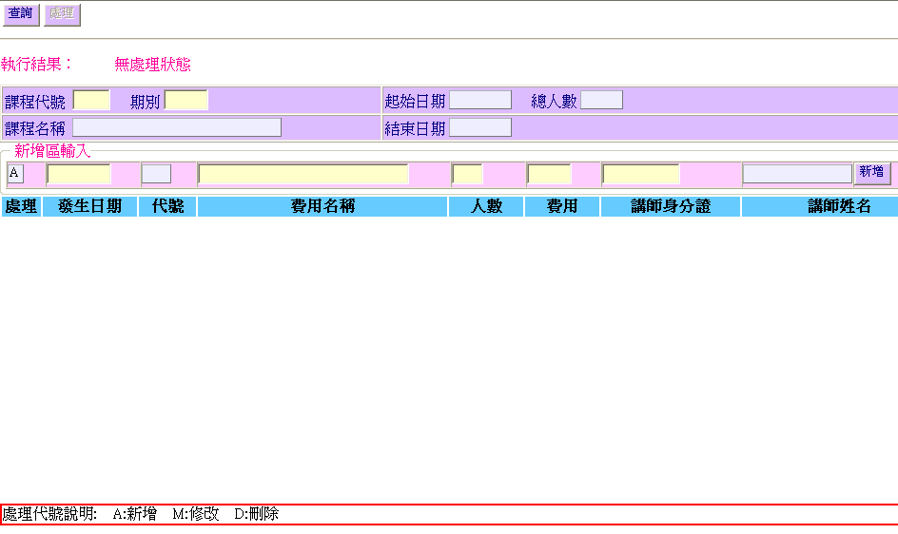
HT_420 研修費用登錄

Slide 46
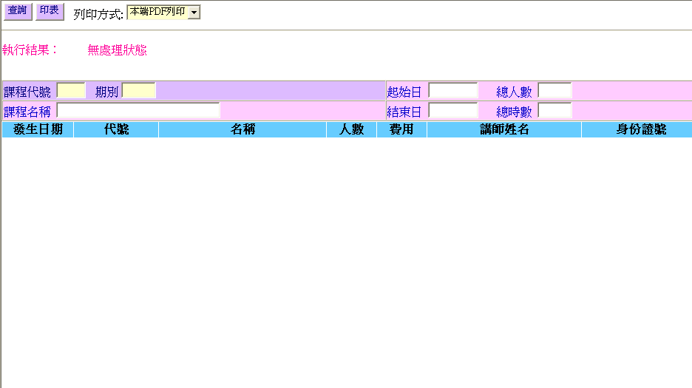
HT_430 班別研修費用查詢列印

Slide 47
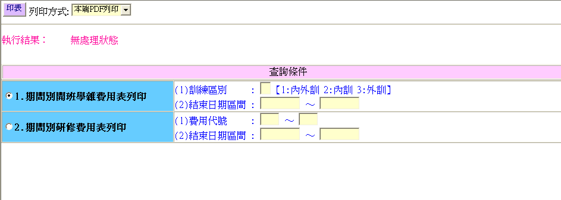
HT_440 期間別研修費用列印

Slide 48
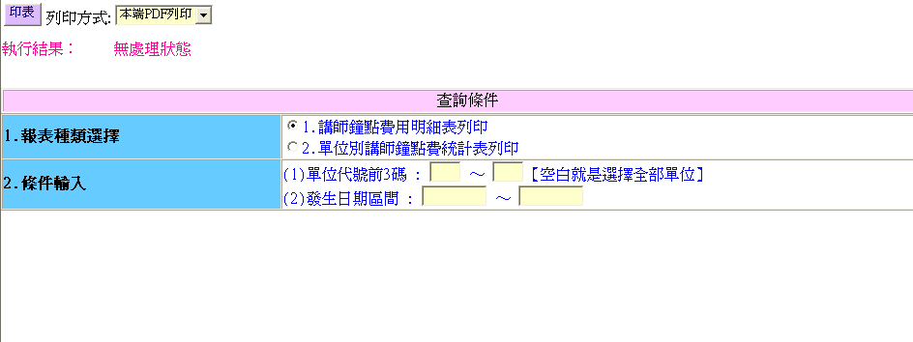
HT_450 講師鐘點費明細表列印

Slide 49
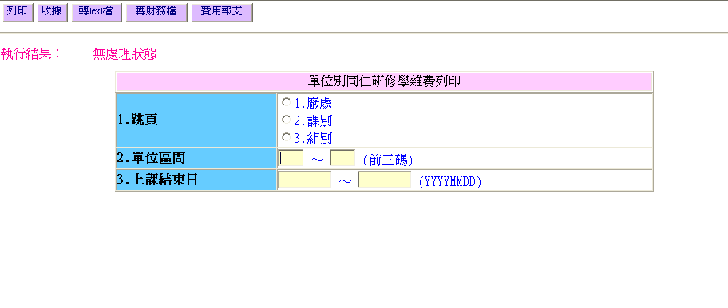
HT_460 單位別同仁研修學雜費列印

Slide 50
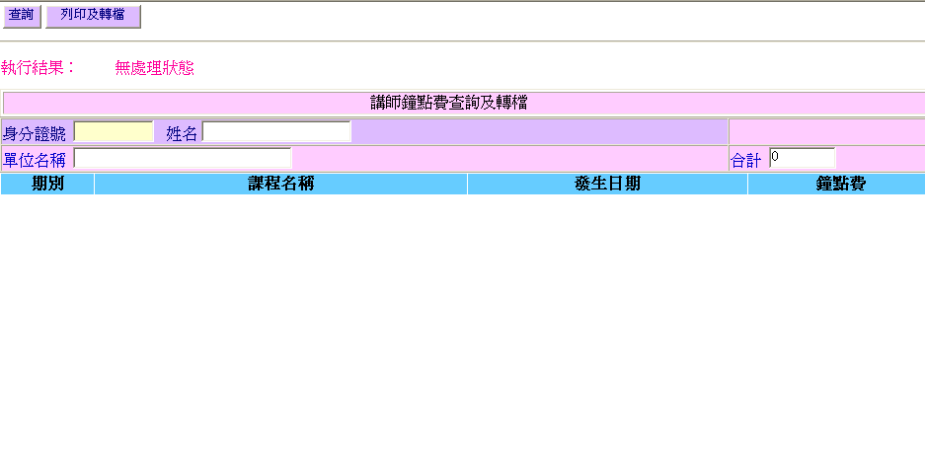
HT_470 講師鐘點費查詢及轉檔

Slide 51


Slide 52

HT_480 經營學上課人數統計查詢列印

Slide 53


Slide 54

HT_510 學員建議案登錄

Slide 55

HT_520 班主任日報登錄

Slide 56

HT_530 同仁人事經營發展查詢

Slide 57


Slide 58


